Slide 1


BÁO CÁO
ĐỒ ÁN CUỐI KÌ
TOPIC: QUẢN LÝ CỬA HÀNG NỘI THẤT

Slide 2


INTRODUCE TOPIC
BUILD EVENTS
01
04
Giới thiệu về tổng quan đề tài, yêu cầu và công nghệ sử dụng
Xử lý sự kiện liên quan đến giao diện và phương thức sử dụng
TABLE OF
CONTENT
BUILD DATABASE
SUMMARY TOPIC
02
05
Xây dựng cơ sở dữ liệu để lưu trữ thông tin cần thiết
Tóm tắt đề tài, ưu điểm, khuyết điểm và hướng phát triển
GUI
REFERENCE
03
06
Thiết kế giao diện về chương trình quản lý bán hàng nội thất
Tài liệu tham khảo

Slide 3

INTRODUCE
TOPIC
Xây dựng chương trình Quản lý Cửa hàng bán hàng Nội Thất được phát triển bởi nhóm DNC1921 được sử dụng các công nghệ ngôn ngữ C Sharp và thư viện hỗ trợ giao diện người dùng là Dev Express, bên cạnh đó chúng em sử dụng hệ quản trị cơ sở dữ liệu SQL Server để lưu trữ database.

Slide 4





CƠ SỞ LÝ THUYẾT
C SHARP LANGUAGE
.NET FRAMEWORK
DEV EXPRESS LIBRARY
SQL SERVER

Slide 5
CHỨC NĂNG CHÍNH
QUẢN LÝ HÀNG HÓA
Cho phép thêm, sửa đổi và xóa thông tin về các mặt hàng bán trong cửa hàng. Mỗi mặt hàng sẽ có các thuộc tính như tên, mô tả, giá bán, số lượng trong kho, và các thuộc tính khác tùy thuộc vào loại mặt hàng.
QUẢN LÝ KHÁCH HÀNG
Cho phép thêm mới, cập nhật và xóa thông tin về các khách hàng. Mỗi khách hàng sẽ có các thông tin như tên, địa chỉ, số điện thoại, và thông tin liên quan khác.
QUẢN LÝ NHÂN VIÊN
Cho phép quản lý thông tin về các nhân viên của cửa hàng. Mỗi nhân viên sẽ có các thông tin như tên, chức vụ, thông tin liên lạc, và các thông tin khác cần thiết.
QUẢN LÝ HÓA ĐƠN BÁN
Cho phép tạo mới hoặc chỉnh sửa các hoá đơn bán hàng. Mỗi hoá đơn sẽ chứa thông tin về khách hàng, danh sách các mặt hàng đã mua, số lượng và giá tiền tương ứng. Đồng thời, hoá đơn cũng sẽ ghi nhận thông tin về nhân viên thực hiện bán hàng và các thông tin khác như ngày bán, số hoá đơn, và tổng giá trị.

Slide 6
BUILD DATABASE

Slide 7
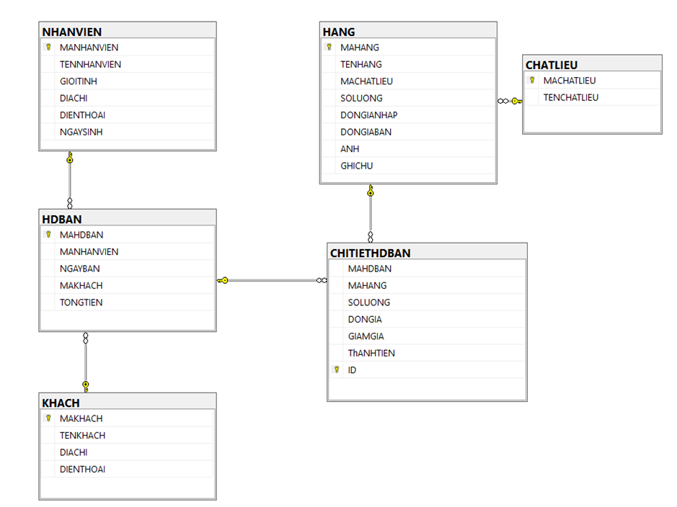
CÁC
QUAN HỆ

Slide 8
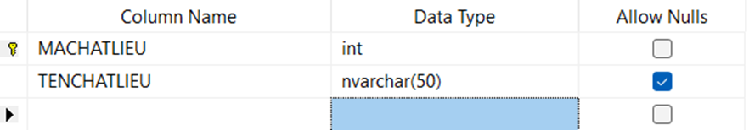
DBO.CHATLIEU (CHẤT LIỆU)

Slide 9
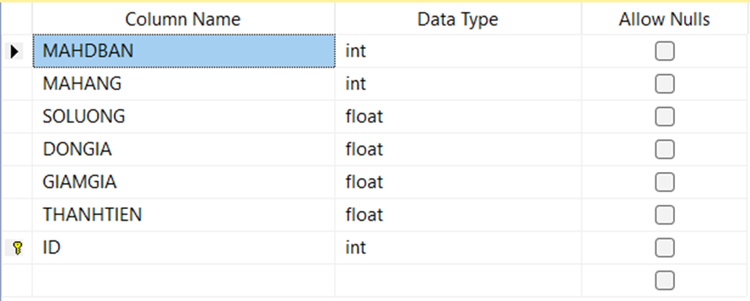
DBO.CHITIETHDBAN (CHI TIẾT HÓA ĐƠN BÁN)

Slide 10
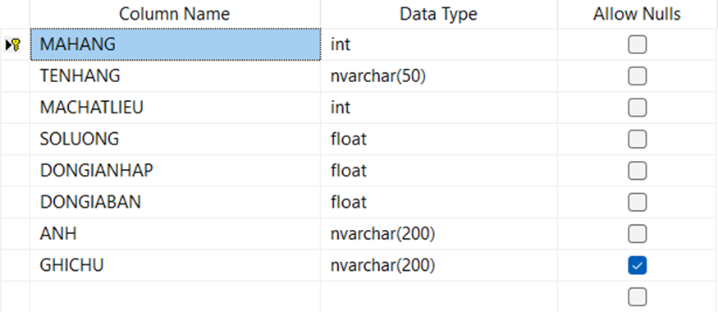
DBO.HANG (HÀNG)

Slide 11
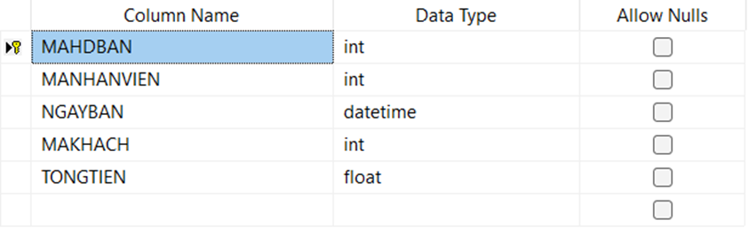
DBO.HDBAN (HÓA ĐƠN BÁN)

Slide 12
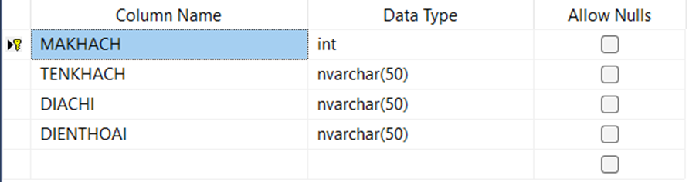
DBO.KHACH (KHÁCH)

Slide 13
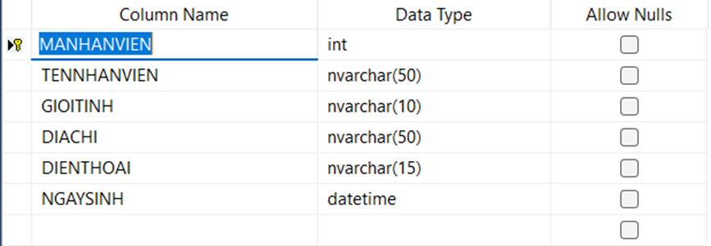
DBO.NHANVIEN (NHÂN VIÊN)

Slide 14

USER
INTERFACE

Slide 15
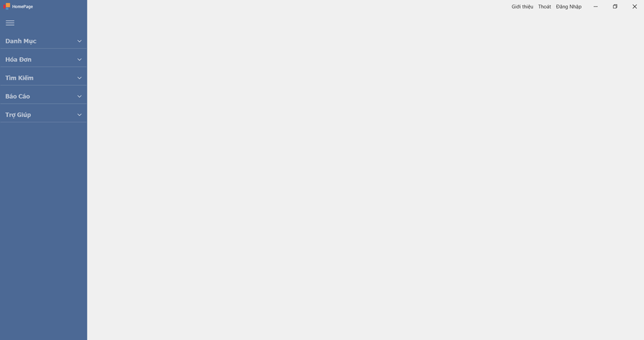
FORM CHÍNH

Slide 16
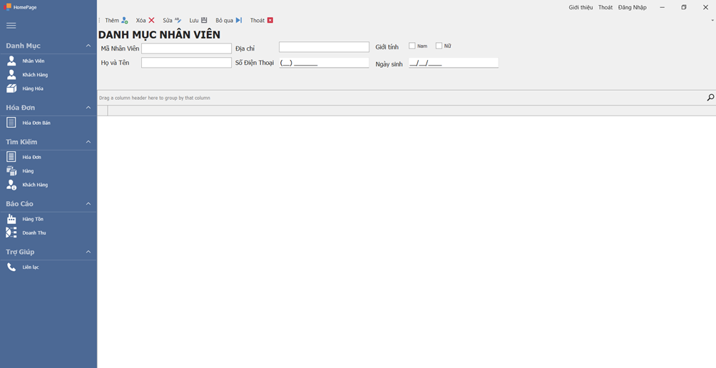
FORM DANH MỤC NHÂN VIÊN

Slide 17
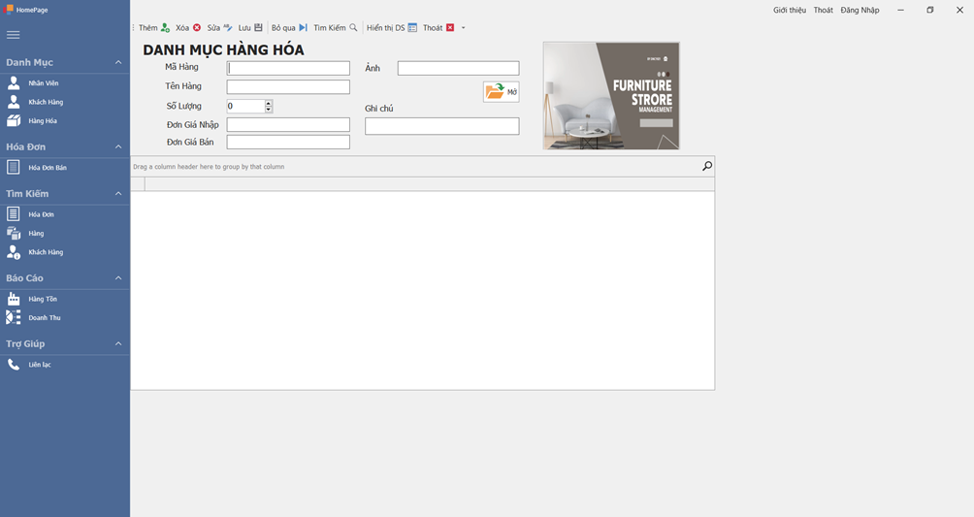
FORM DANH MỤC HÀNG HÓA

Slide 18
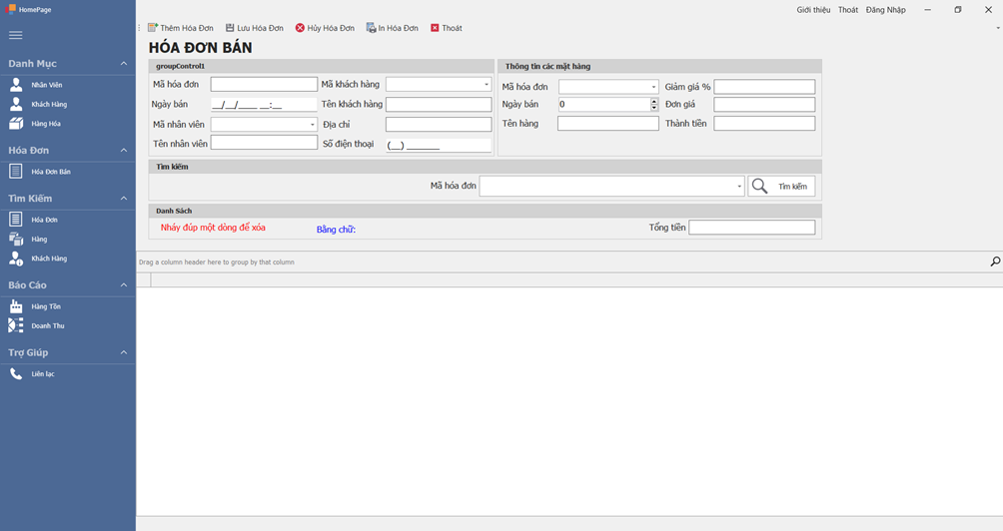
FORM HÓA ĐƠN BÁN HÀNG

Slide 19
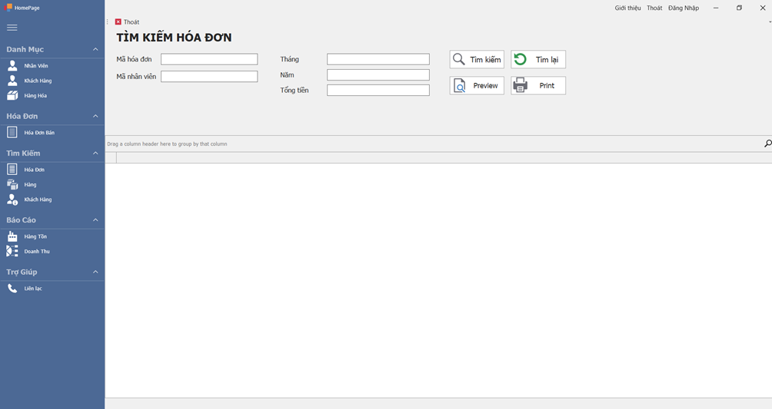
FORM TÌM KIẾM HÓA ĐƠN

Slide 20
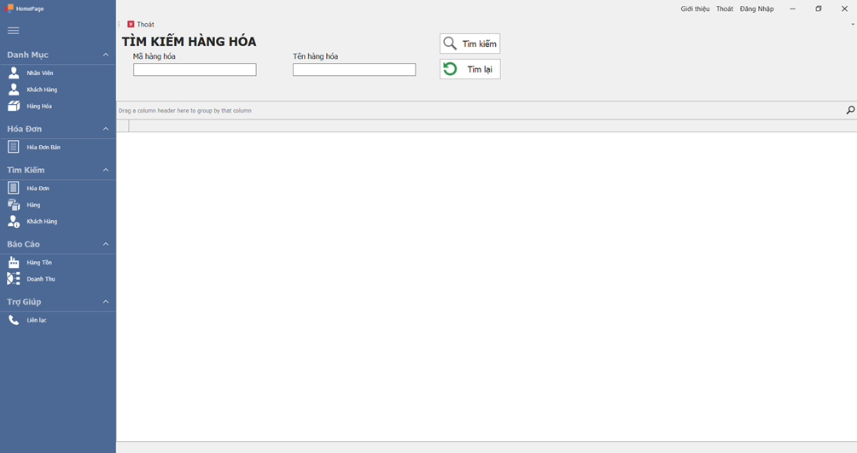
FORM TÌM KIẾM HÀNG

Slide 21
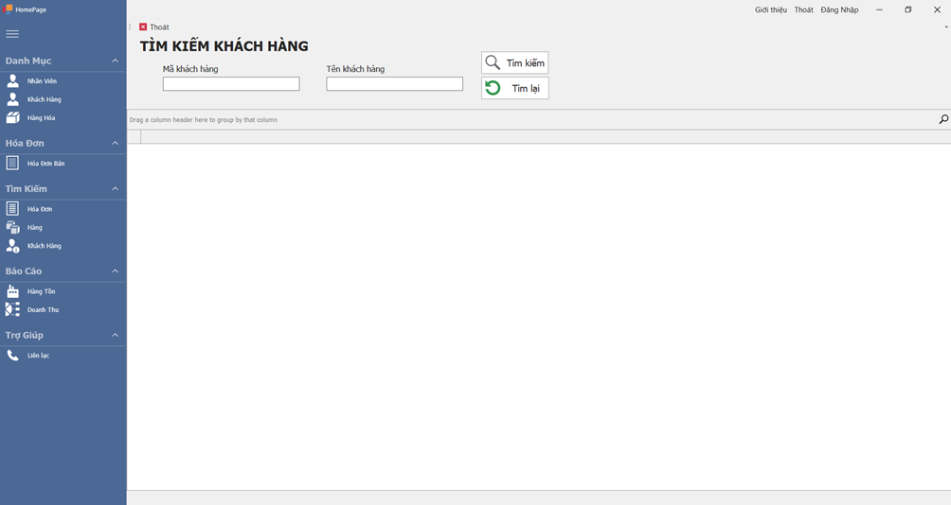
FORM TÌM KIẾM KHÁCH HÀNG

Slide 22
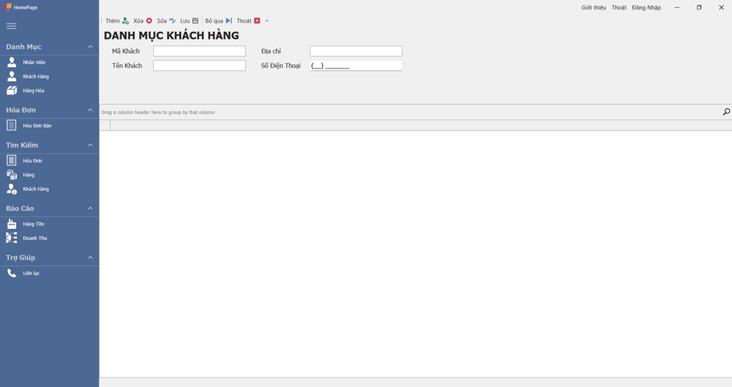
FORM DANH MỤC KHÁCH HÀNG

Slide 23

BUILD
EVENTS

Slide 24

REFERENCE
Link 1: https://timoday.edu.vn/xay-dung-chuong-trinh-quan-ly-ban-hang-bang-c/#e_Form_Danh_muc_hang_hoa
[Fluent Design Form] Thiết kế Form với Menu Accordion | DevExpress | KhoaiCodeTV
Tạo lớp dùng chung kết nối và truy vấn dữ liều bằng C# SQLServer | Lập trình dự án | KhoaiCodeTV

Slide 25
THANK YOU

